Slide 1
Formativ feedback
Refleksionsopgave for naturfagslærer(e)

Slide 2
Formativ feedback - Refleksionsøvelse
Individuelt eller sammen med andre naturfagslærere reflekteres over sammenhæng mellem formativ feedback og valg af undervisningsprincip
Inden du går i gang med øvelsen, kan du læse lidt om nøglestrategier for formativ feedback ( næste to slides)

Slide 3
Først lidt om nøglestrategier for formativ feedback
Tydeliggøre læringsmål og kriterier for succes
Designe opgaver og klasserumsdrøftelse, som giver information og indsigt i elevernes forståelse
Give feedback, som hjælper eleven fremad (formativ feedback)
Aktivere elevernes som læringsressource for hinanden
Aktivere eleven som ejer af egen læring
Læs mere her: Krogh & Andersen, Fagdidaktik i Naturfag s. 134-143

Slide 4
Formativ feedback
Her kan du se, hvor nøglestrategierne er placeret i den formativ feedback proces.
Du kan sikkert genkende Feed – forward, Feed – up og Feed - back
Kilde: Krogh & Andersen, Fagdidaktik i Naturfag s. 134-143

Slide 5
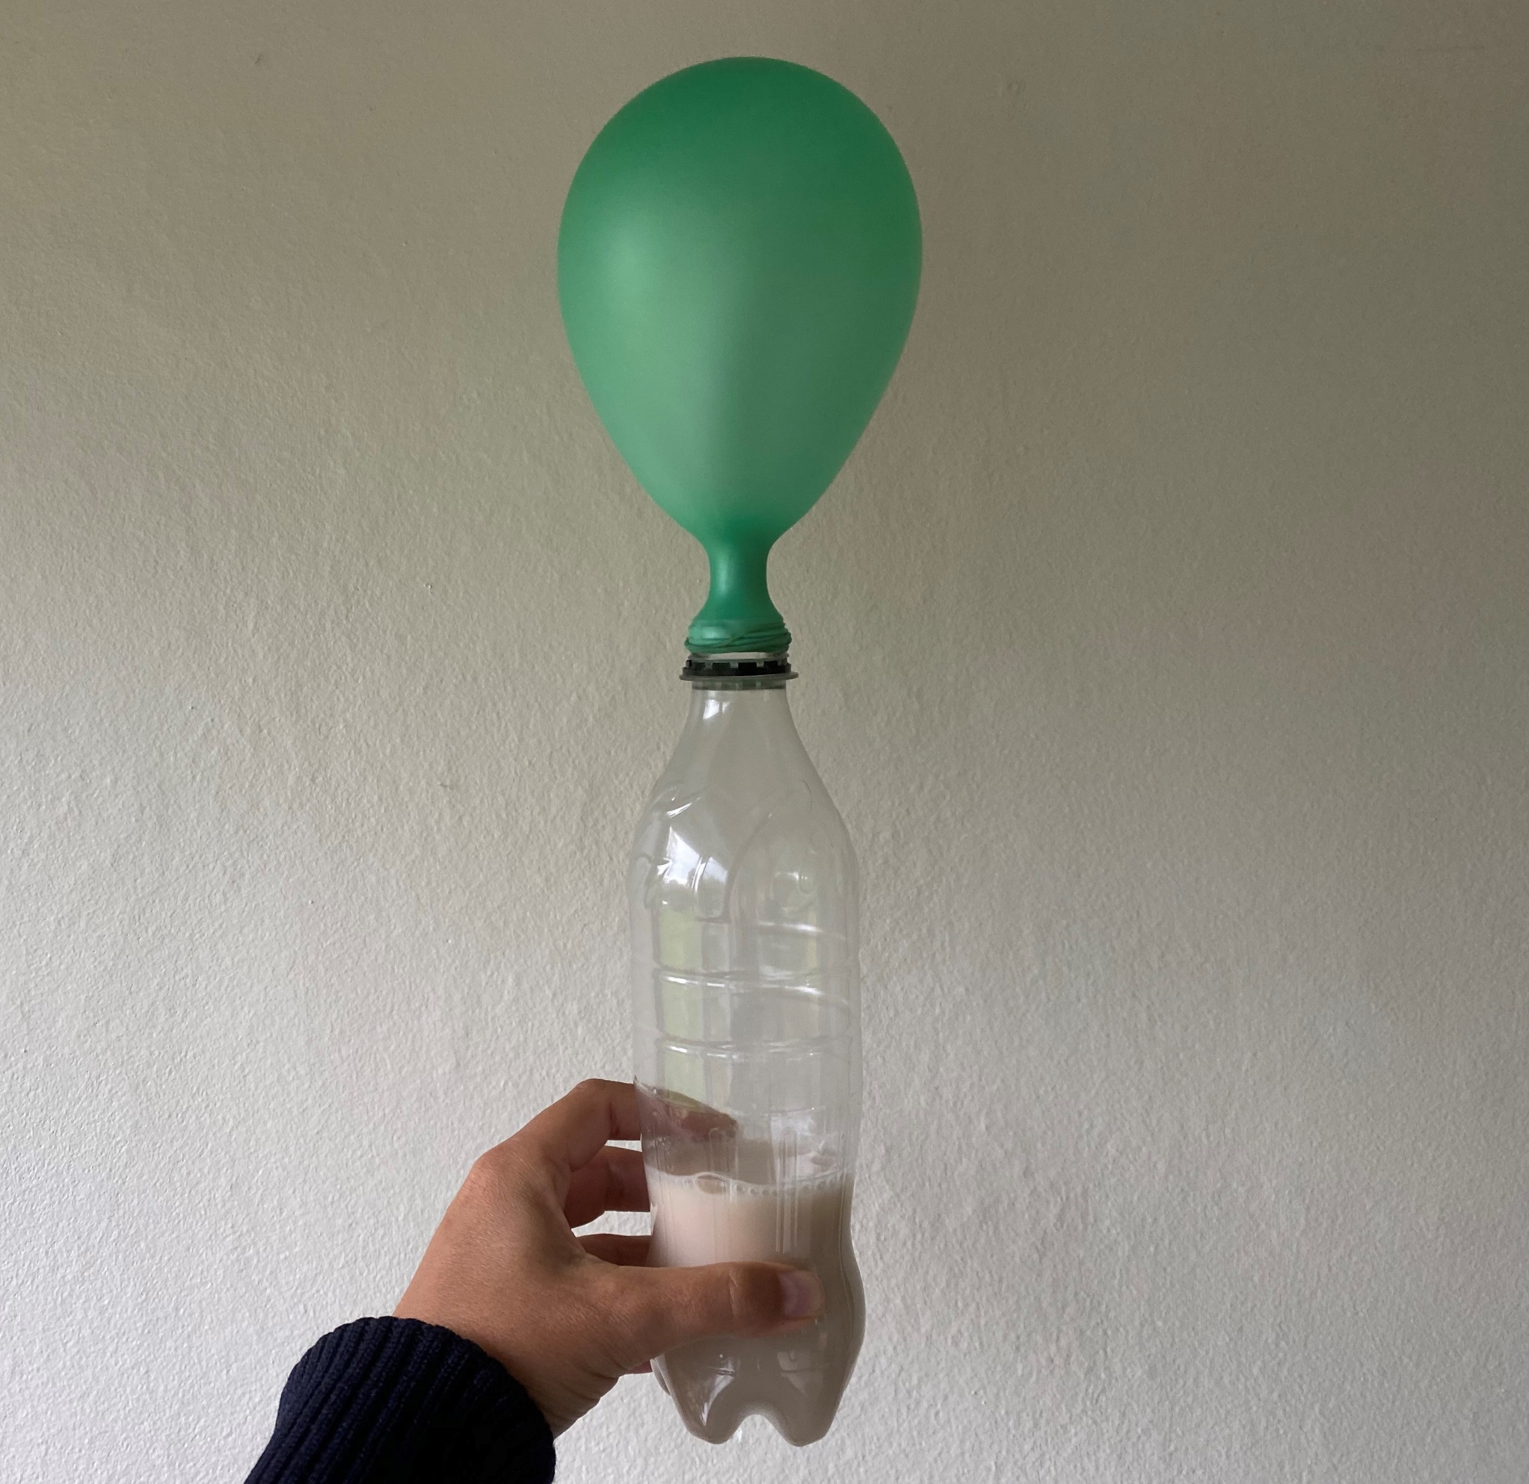
Forestil dig, at du anvender princippet med kogebogsopskrift for eksempel det tidligere eksperiment med gær ( eller andet forsøg du tidligere har brugt) og forestil dig også, at du anvender princippet med undersøgelsesbaseret undervisning med gær ( eller andet ..)
https://www.smagforlivet.dk/materialer/pust-en-ballon-op-med-g%C3%A6r

Slide 6
Refleksion over formativ feedback
Hvilke af de 5 nøglestrategier for formativ feedback bliver aktiveret i forbindelse med de to forskellige måder at arbejde med emnet på/ med hver sit undervisningsprincip ?
- Kogebogsforsøget (deduktiv )
- Undersøgelsesbaseret undervisning (abduktiv)
Hvilke fordele og ulemper ser du/ I ?

